Slide 1
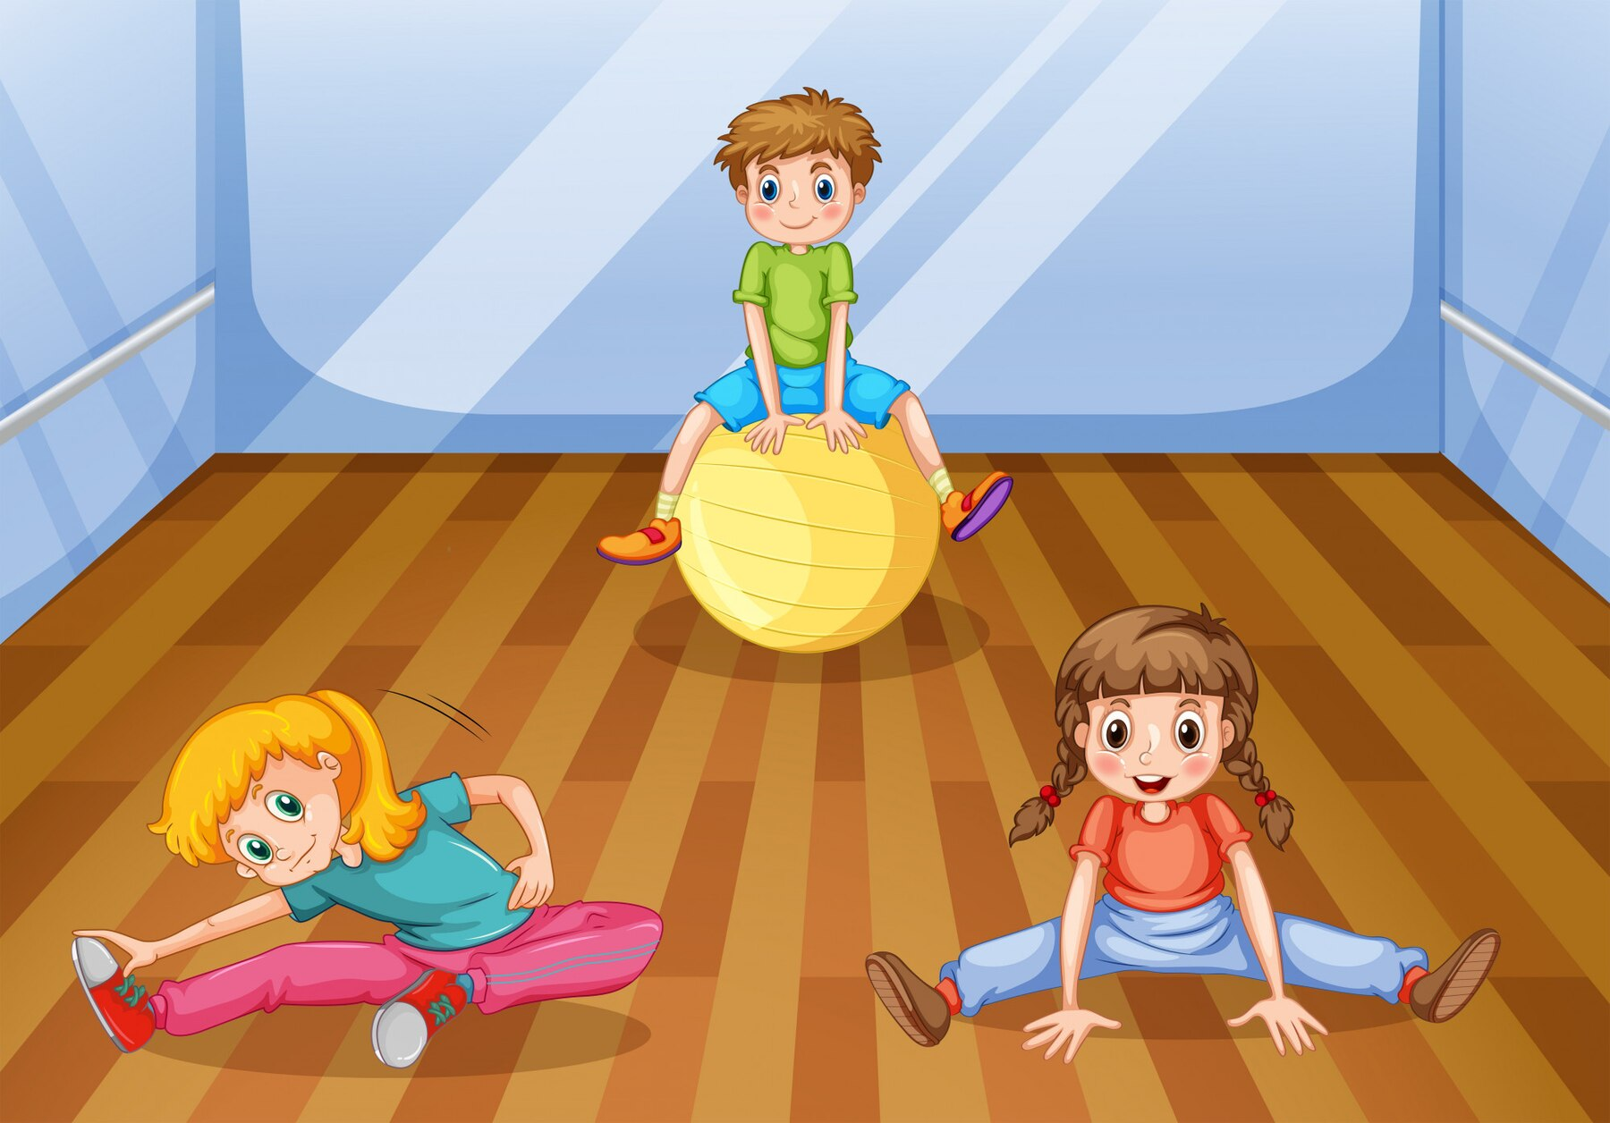
Evaluación Ed Física.
Profesora: M. Soledad Huenuanca.

Slide 2
objetivos de aprendizajes
En este proceso consolidamos contenidos que pasamos en el proceso 1 dispuestos para esta asignatura como:
Esquema Corporal.
Lateralidad.
Habilidades motrices básicas con y sin implementos.
Trabajo en equipo.
Coordinación oculo-manual.
Noción espacial entre otros.

Slide 3
Nuestra instancia de evaluación
Evaluación de participación clase a clase 100%.

Slide 4
Participación clase a clase 100% (formativa).
Tiene relación con la participación en clases.
Cada clase se registra con un visto si participó o una cruz si no fue así.
Finalmente se va acumulando y se manifiesta luego en una nota.

Slide 5
Esta instancia de evaluación dará como resultado 1 nota, que representa el trabajo realizado durante todo este proceso, los cuales se manifestarán en: L= Logrado. ML= Medianamente Logrado NL= No Logrado

Slide 6
¡Bendiciones!

